Slide 1
E’ nata prima la circonferenza o la ruota?
Marco Andreatta
Professore di Geometria, Università di Trento
Presidente MUSE, Museo di Scienze di Trento

Slide 2
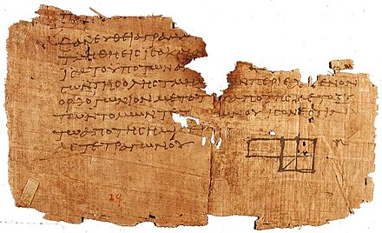
Papiro di Ossirinco I-IV secolo d.C

Slide 3
Primo Libro Elementi di Euclide
Definizioni
Def. 1 Un punto è ciò che non ha parti
Def 2. Una linea è lunghezza senza larghezza
Def 4. Una linea retta è quella che giace ugualmente rispetto ai suoi punti (geodetica)
Def 15 Cerchio è una figura piana compresa da una sola linea, tutte le rette che incidono sulla quale, condotte da un solo punto tra quelli che sono posti all'interno della figura, sono uguali tra loro.
Postulati
1. Tracciare una retta da un punto a un altro punto.
2. Prolungare senza soluzione di continuità una retta limitata in una retta
3. Descrivere un cerchio con dati centro e raggio
4. Tutti gli angoli retti sono uguali tra loro
5. E che, qualora una retta che incide su due rette faccia minori di due retti gli angoli all'interno e dalla stessa parte, le due rette prolungate illimitatamente incidano dalla parte in cui sono gli angoli minori dei due retti

Slide 4
La retta (Geometry for the Classroom, Clemens)
Una retta è un oggetto a priori caratterizzato dalle proprietà:
Si estende all' infinito in due direzioni
Dati due punti distinti esiste una ed una sola retta per i due punti
dati due punti su una retta il cammino più breve per andare da un punto all'altro è dato dalla retta stessa (la retta è una geodetica)
se togliamo un punto da una retta rimangono due pezzi separati.

Slide 6
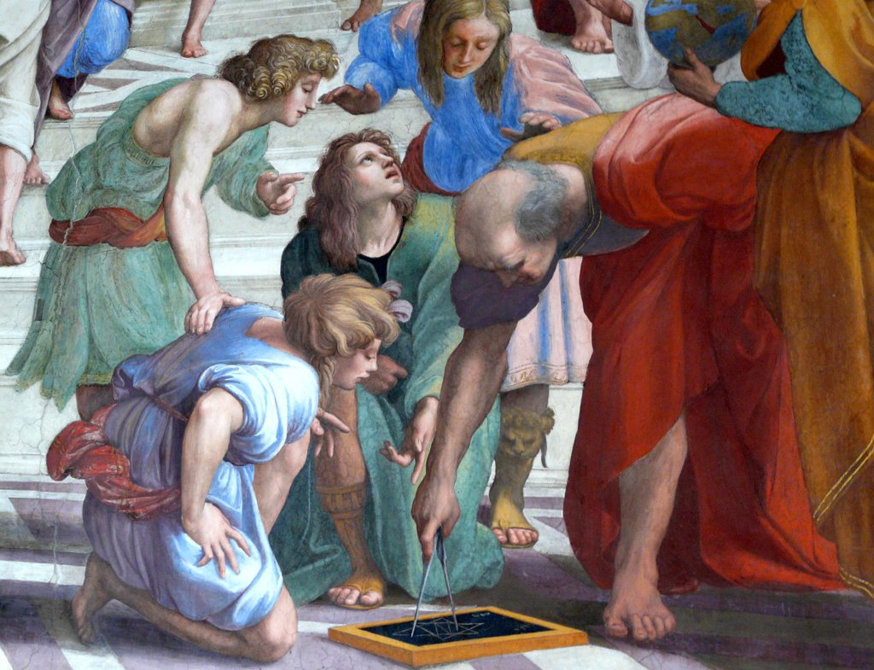
Scuola di Atene - Raffaello

Slide 7
Giotto stupisce Cimabue, da YouTube
: https://www.youtube.com/watch?v=zR3wbEudD1I

Slide 8

Giotto stupisce Cimabue, da YouTube

Slide 9
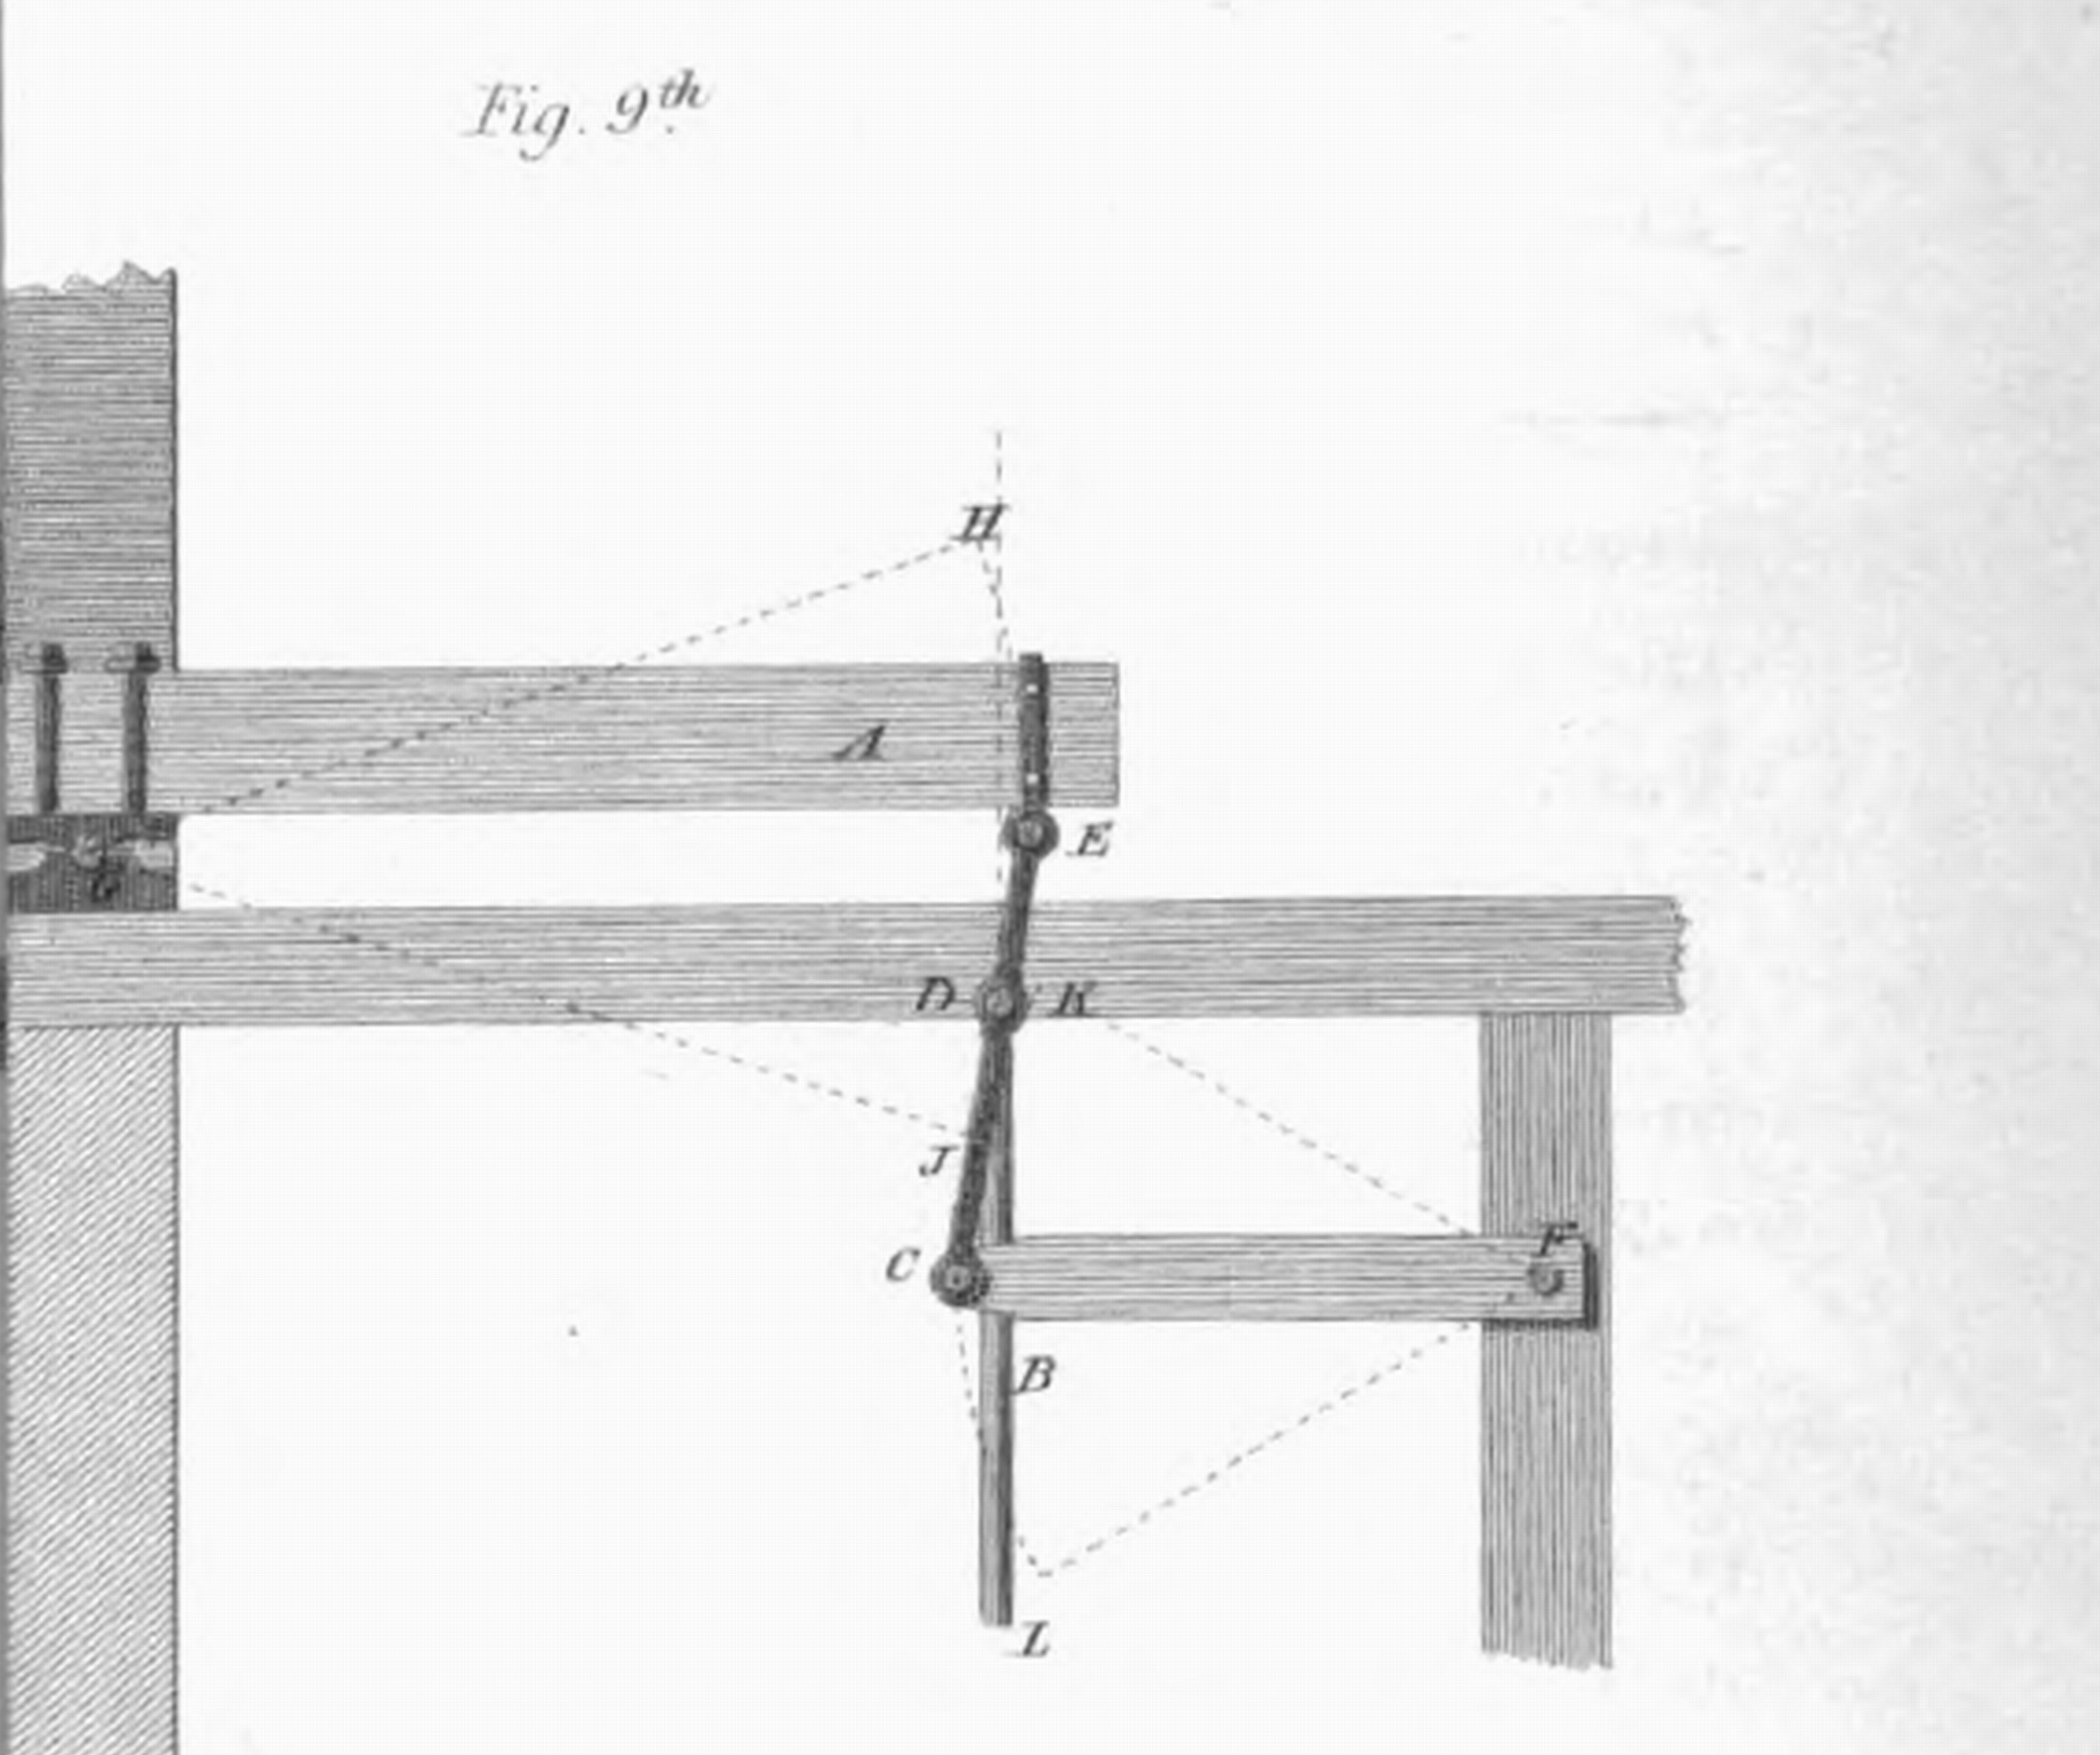
James Watt - brevetto (1784)

Slide 10
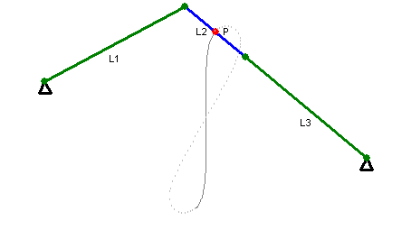

Slide 11
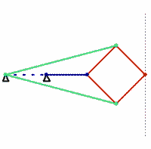
G. N. Peaucellier (1832-1913)

Slide 12
Teorema di Kempe (1876)
Ogni curva algebrica piana può essere disegnata (costruita) con un meccanismo articolato

Slide 13
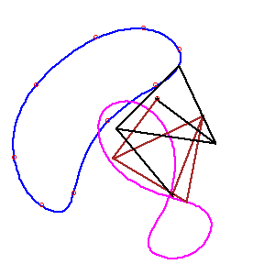

Slide 14
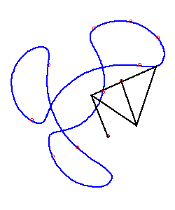

Slide 15
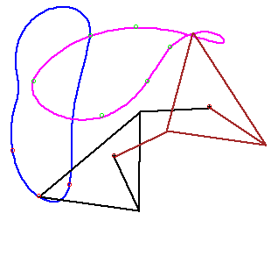

Slide 16


Slide 17
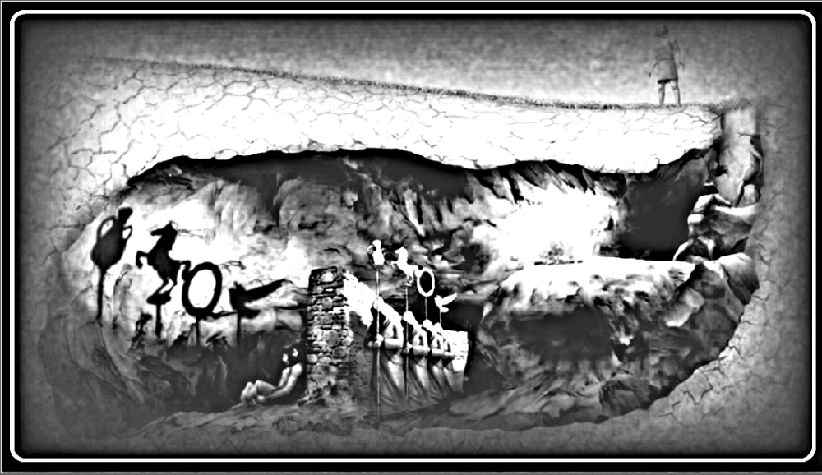
Platone: il mito della caverna

Slide 18
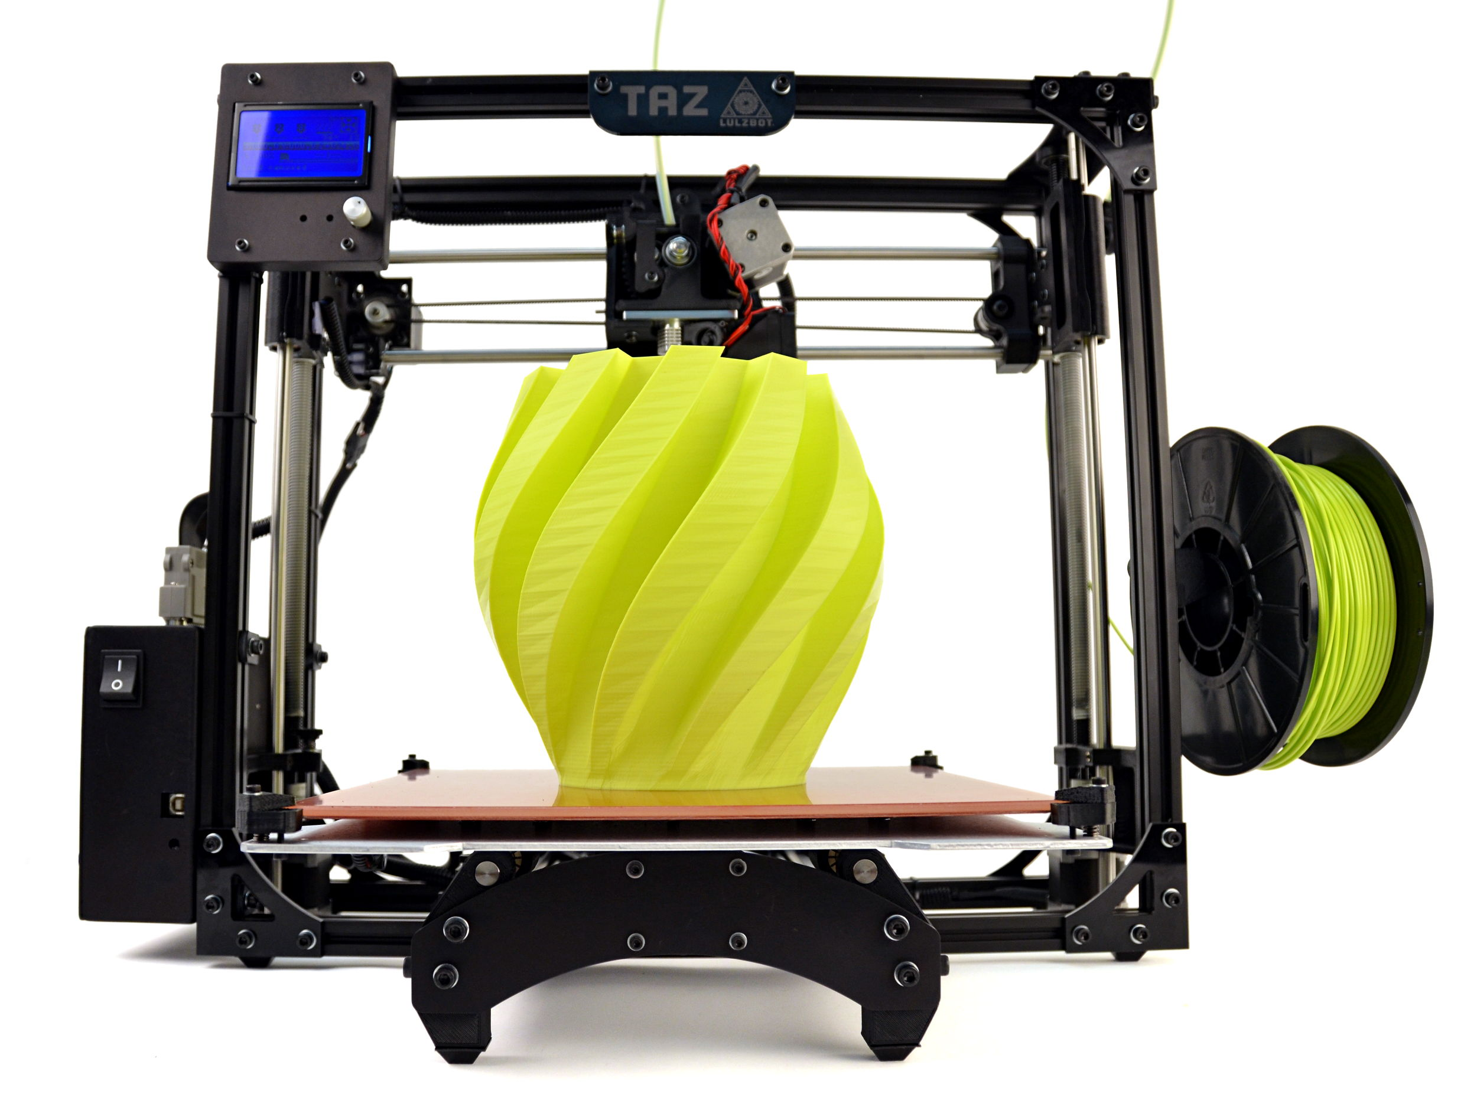
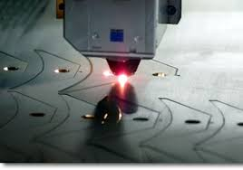
FabLab – stampanti 3D e taglierine laser

Slide 19
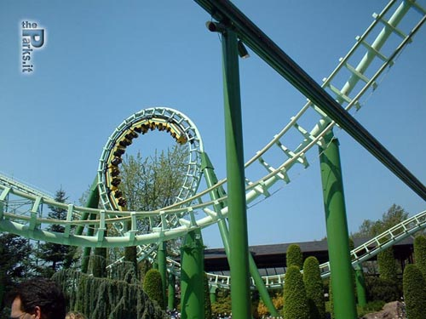
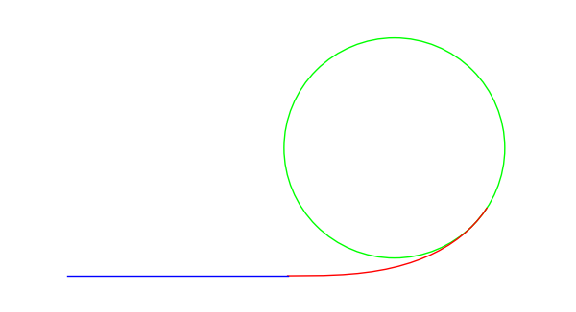
Clotoide: curvatura aumenta linearmente nella lunghezza
(Cloto una delle tre Parche).

Slide 20
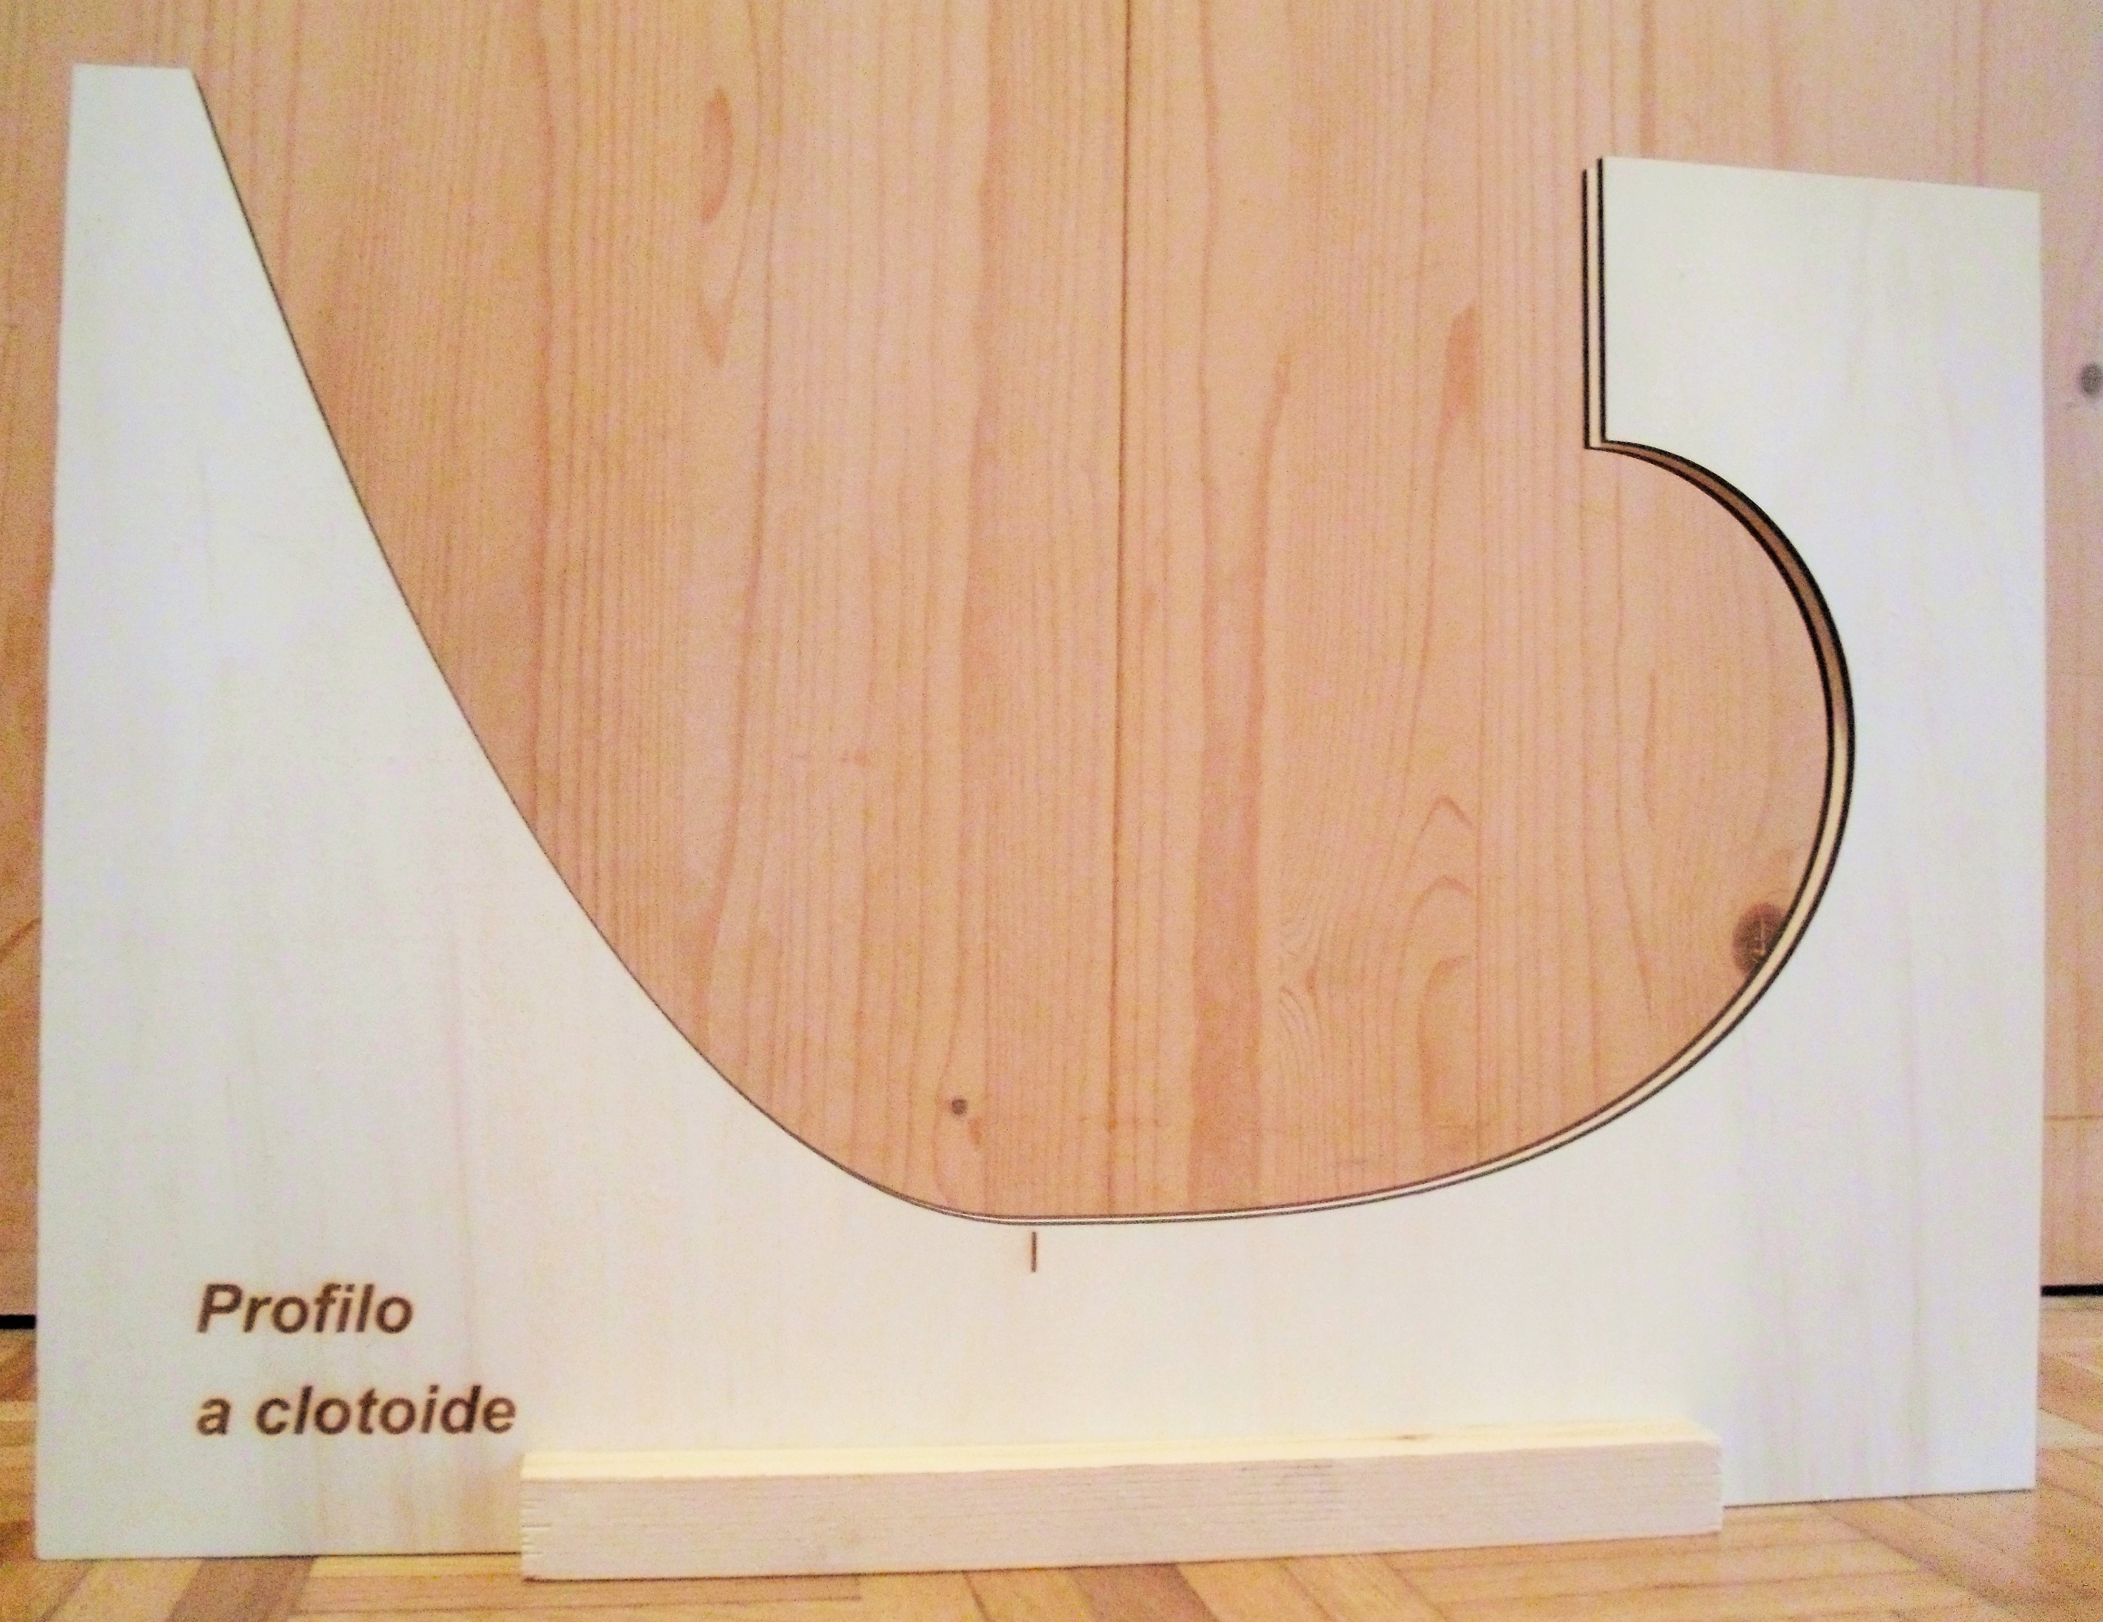

Slide 21
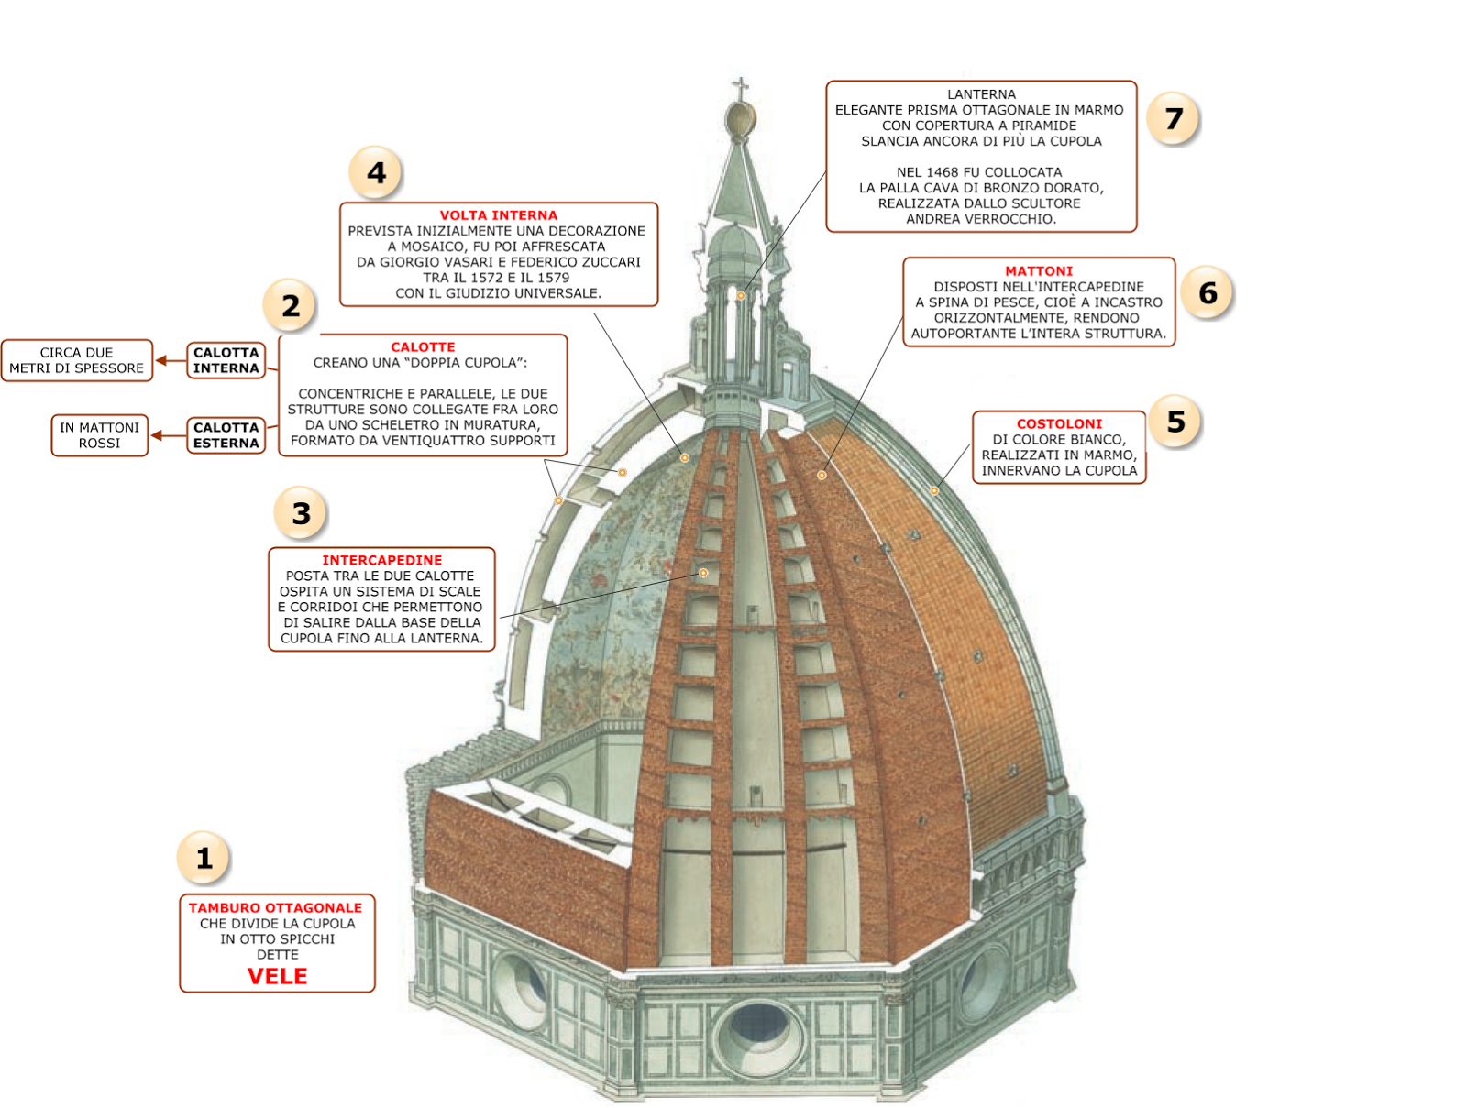
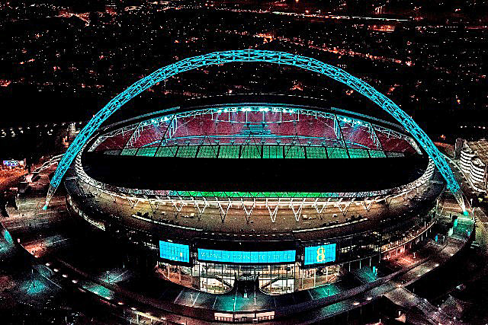
Catenaria – da Brunelleschi a Wembley

Slide 22
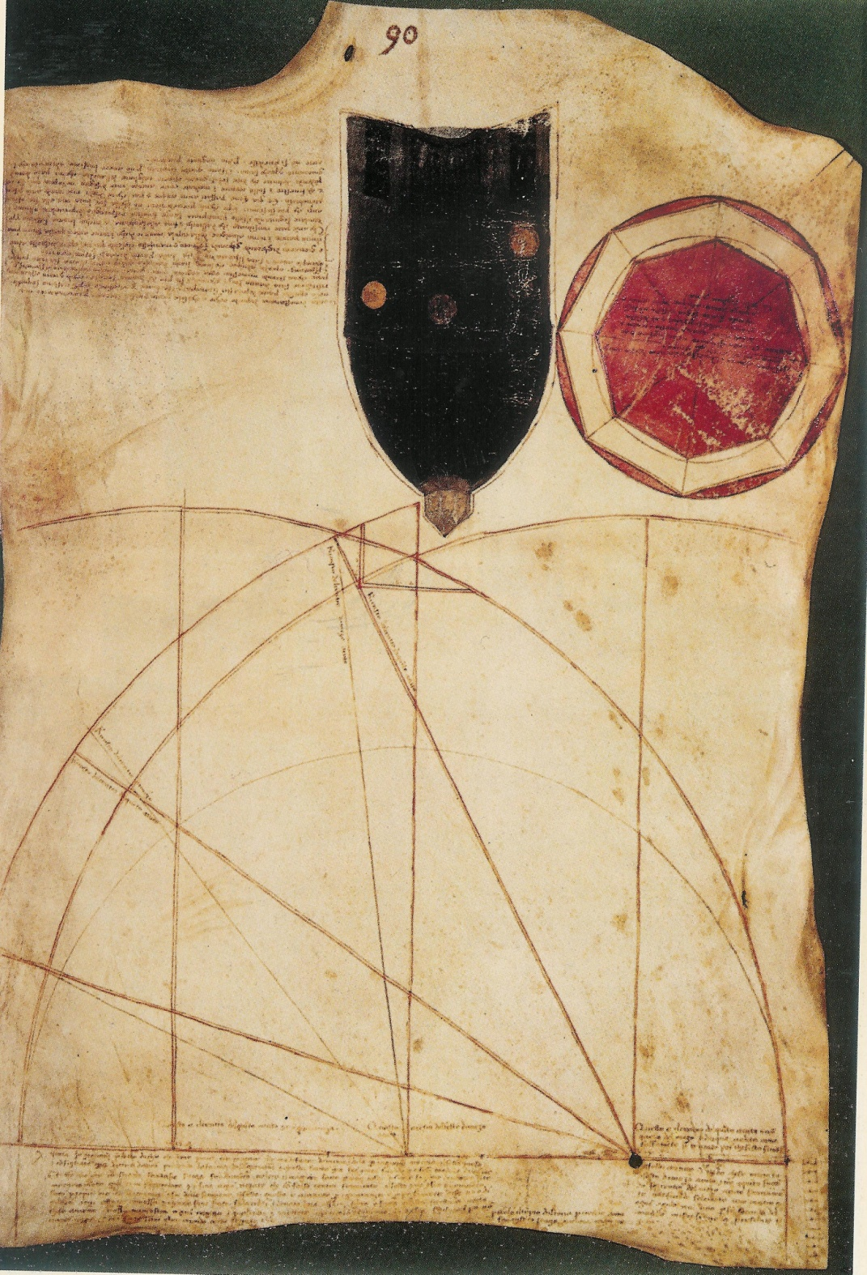
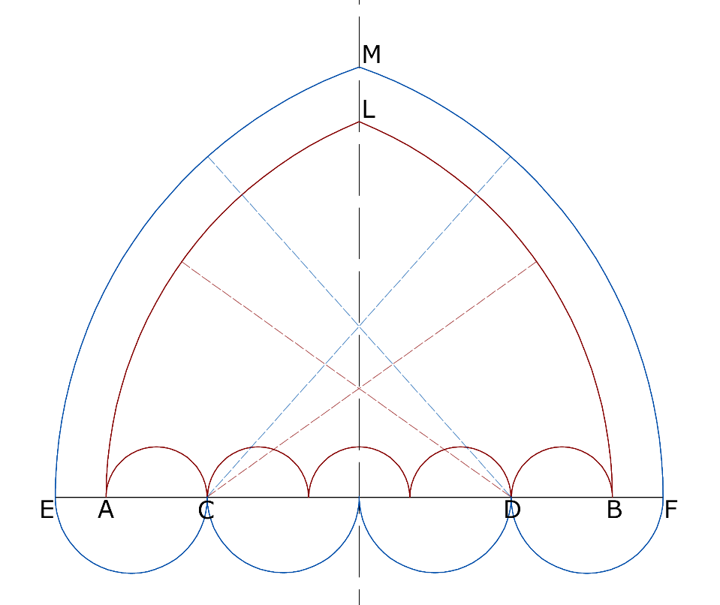

Slide 23
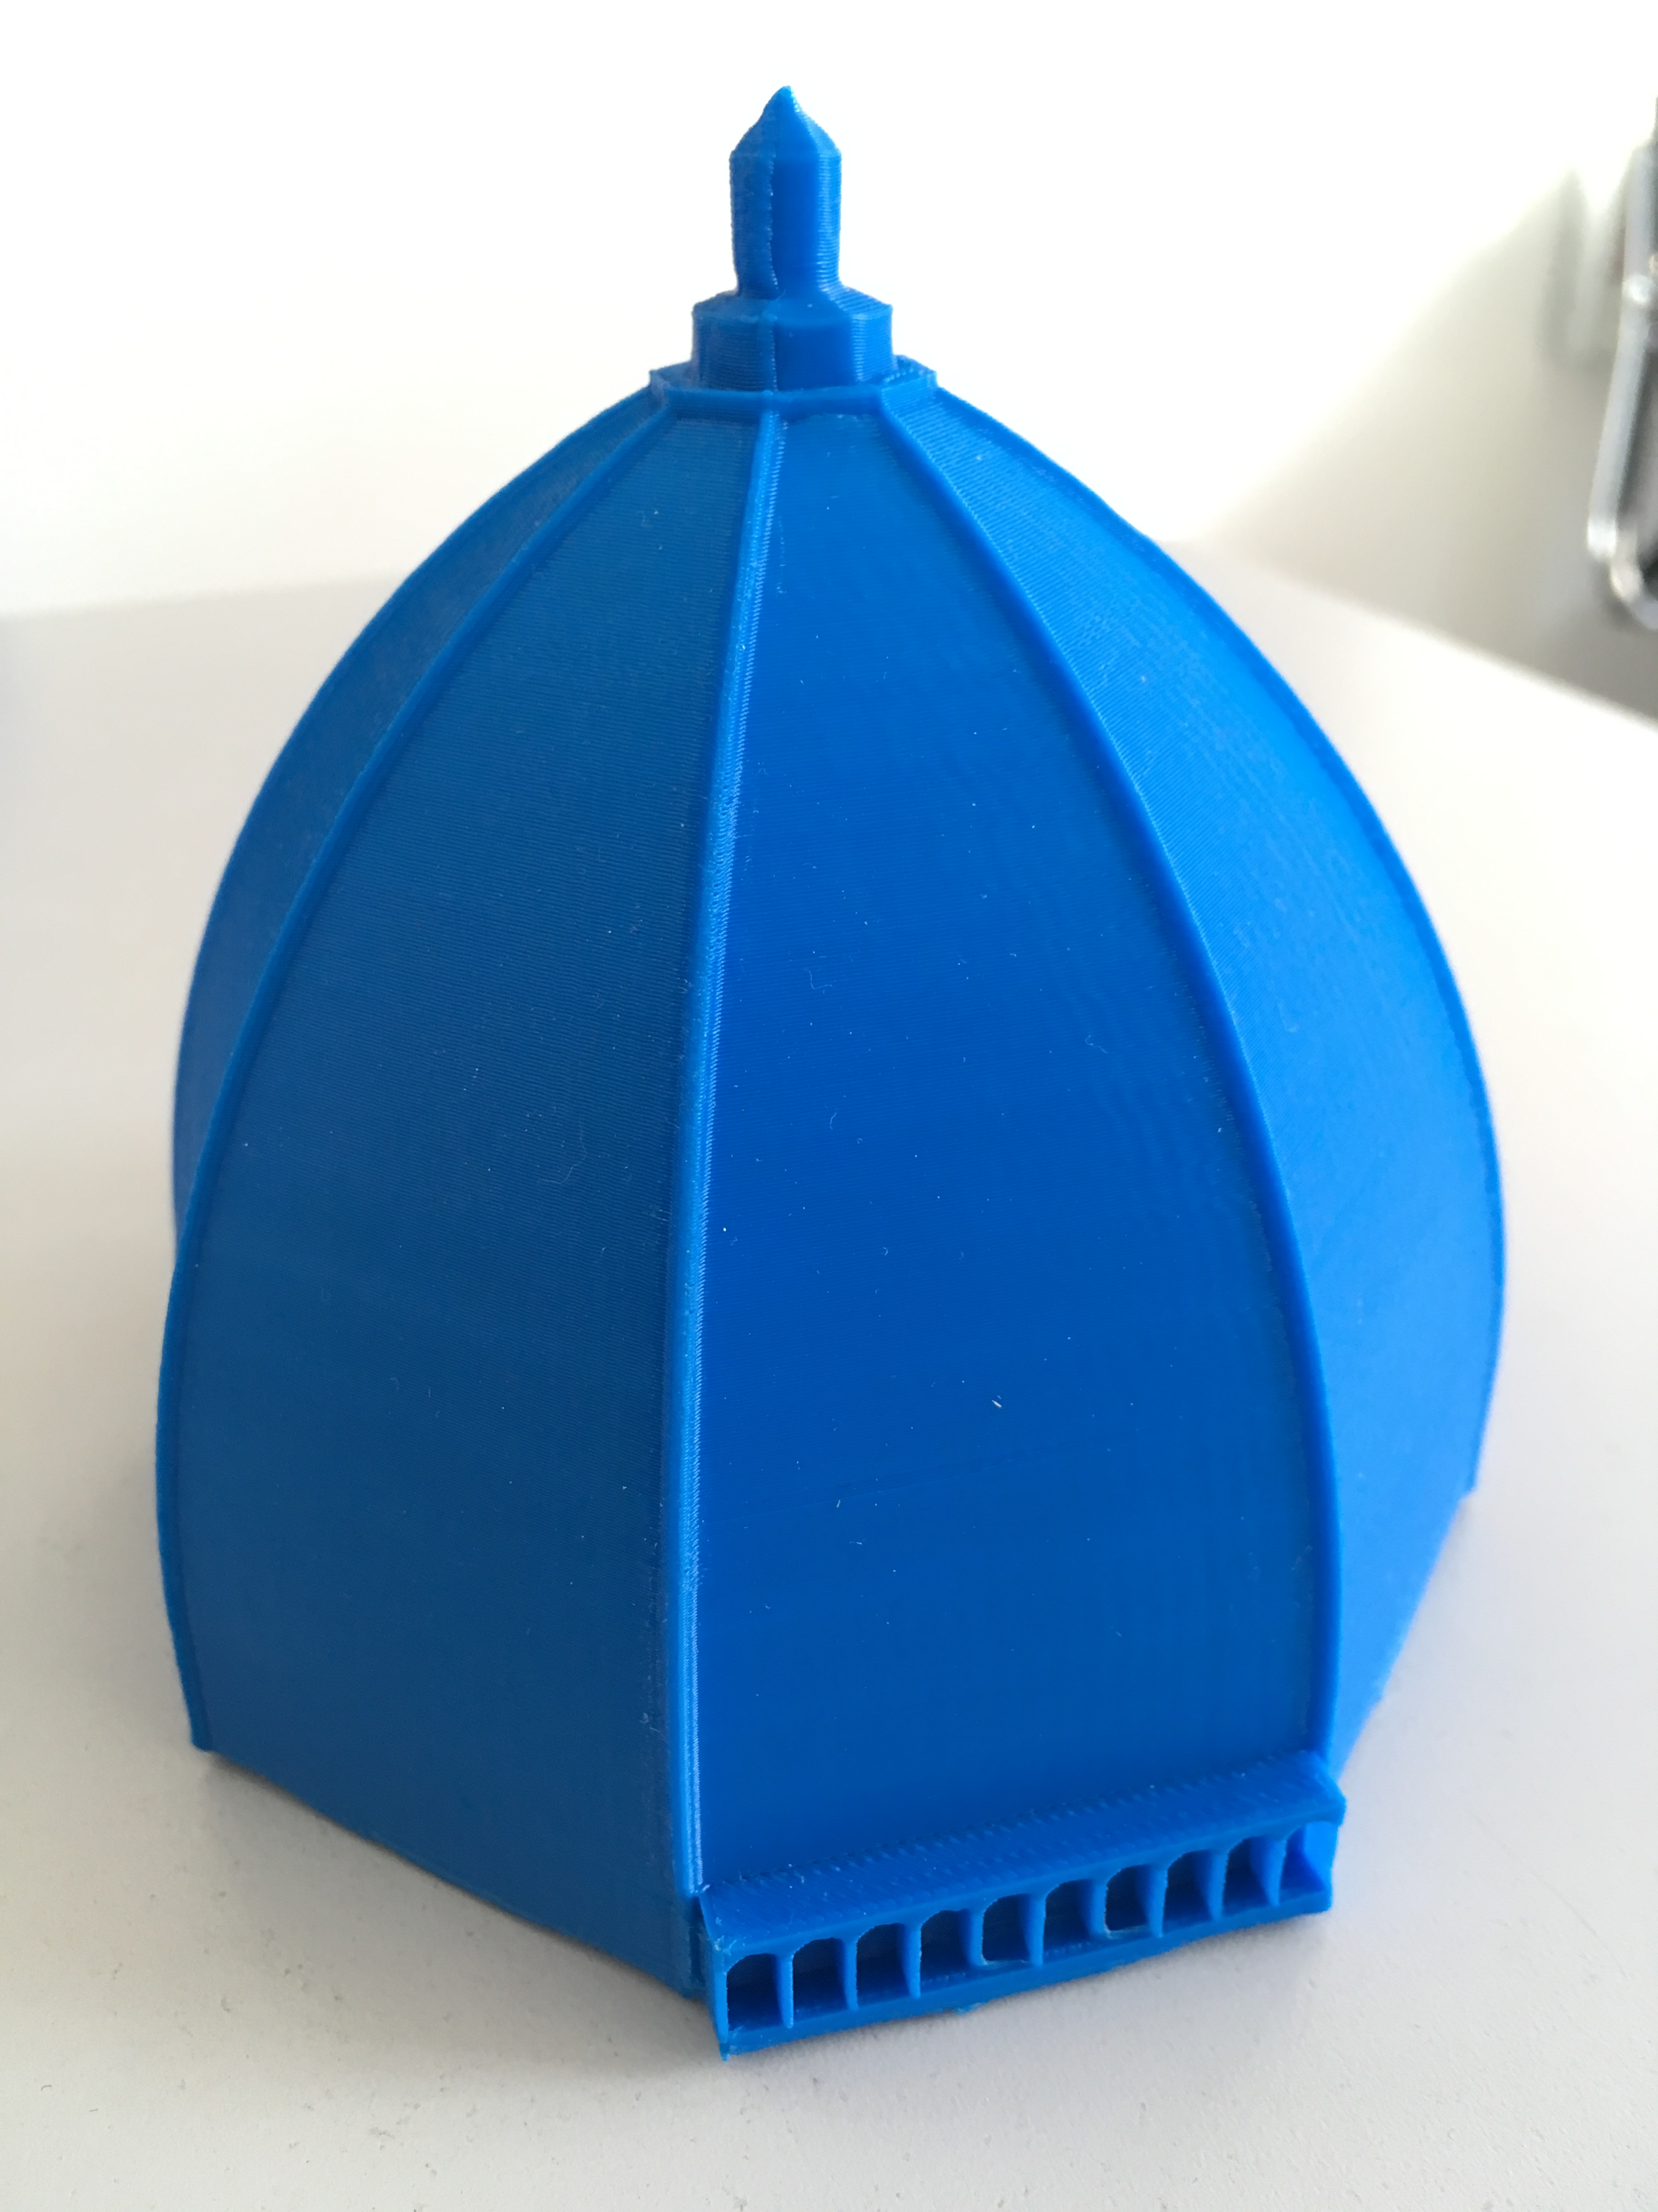

Slide 24
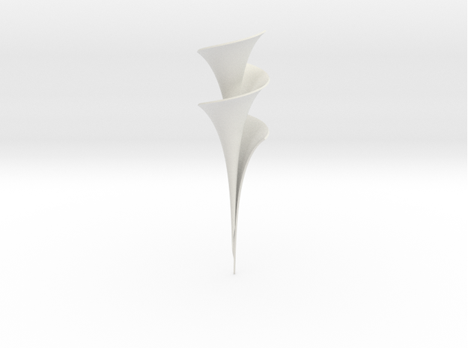
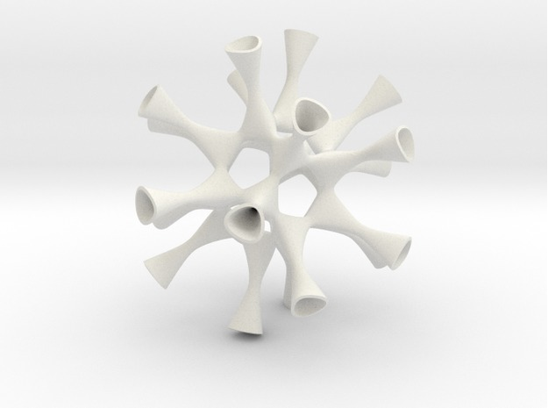
sestica di Barth
superficie del Dini (Beltrami)

Slide 25
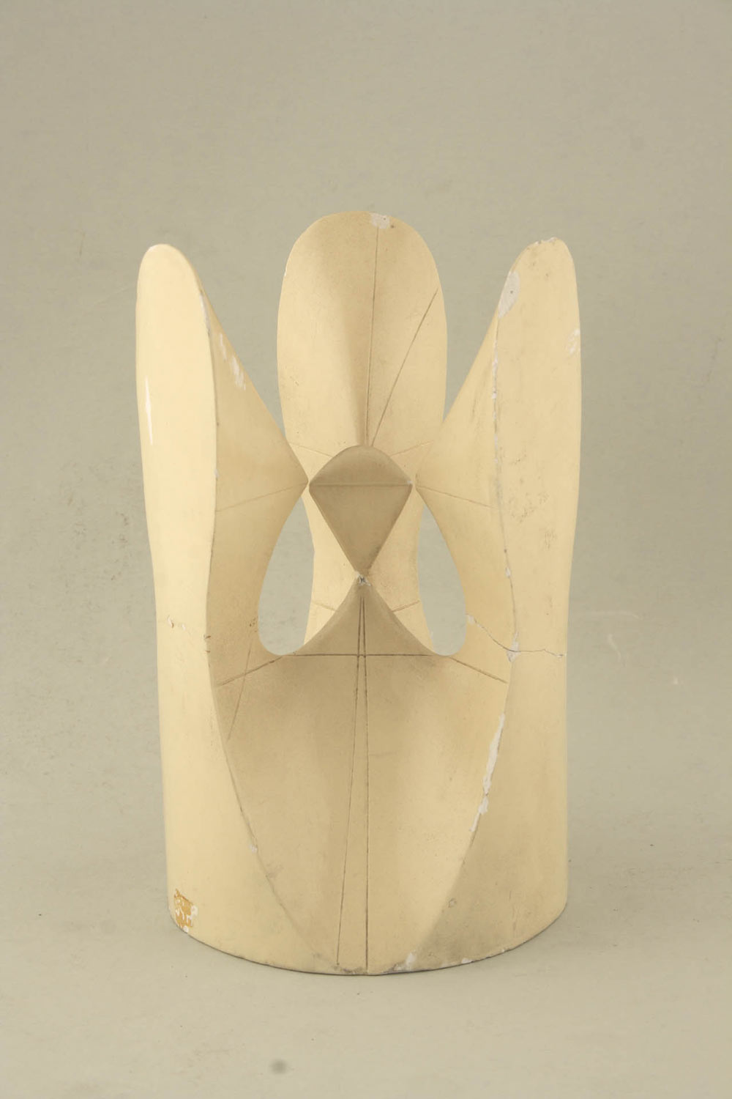
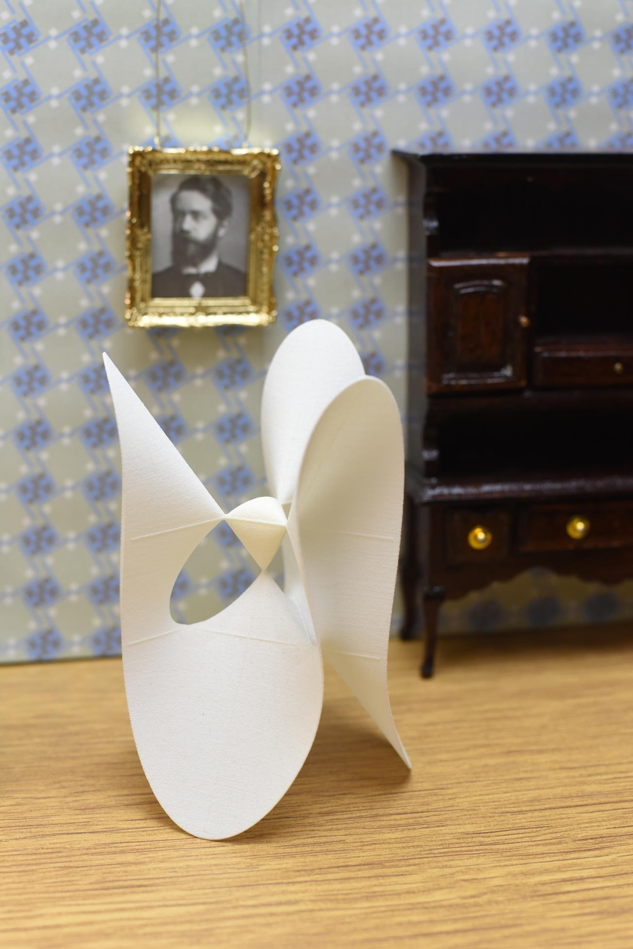
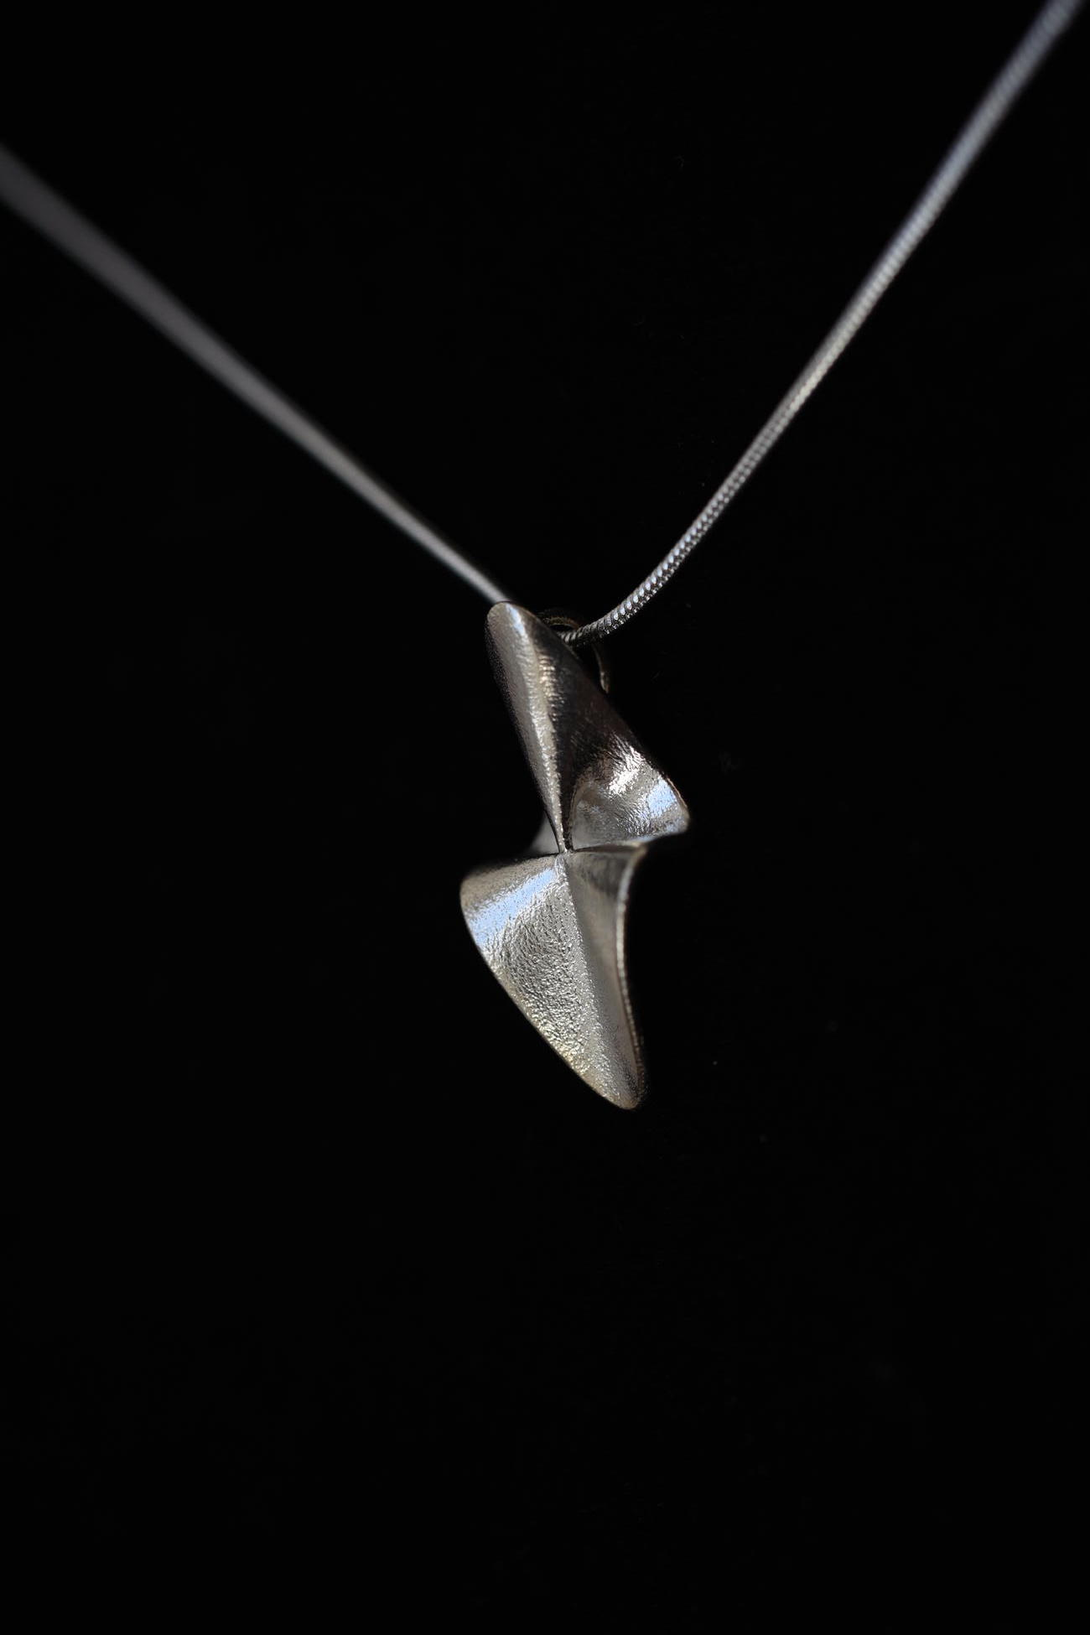
Superfici cubiche
http://www.museoscienza.org/
http://math-sculpture.com/

Slide 26
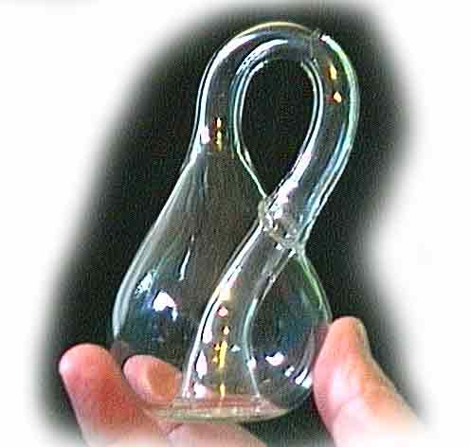
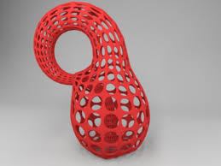
bottiglia di Klein

Slide 27
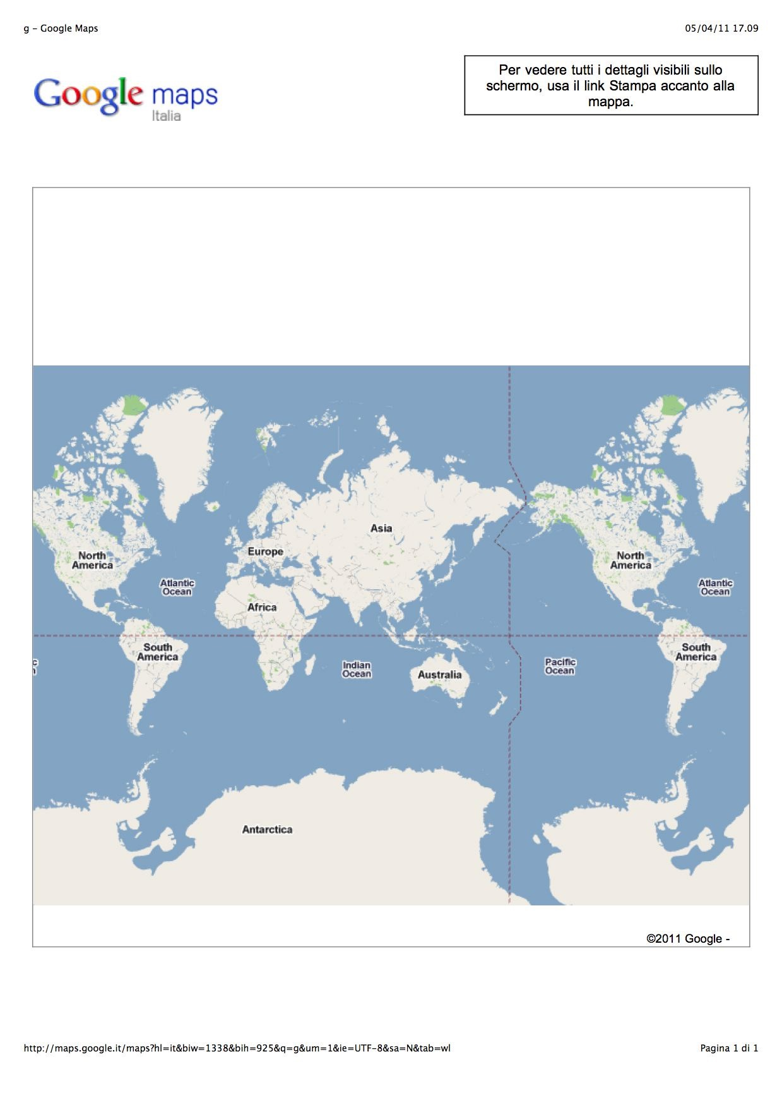
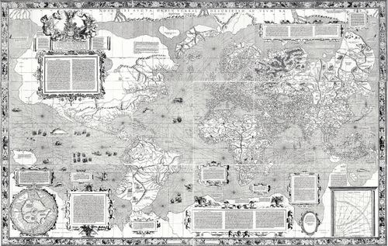
Mercatore 1512-94

Slide 28


Slide 30
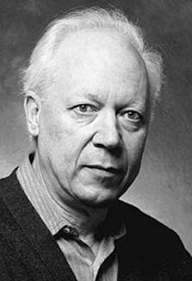
Enrico Bombieri

Slide 31
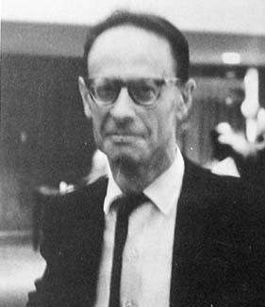

Andre e Simon Weil

Slide 32
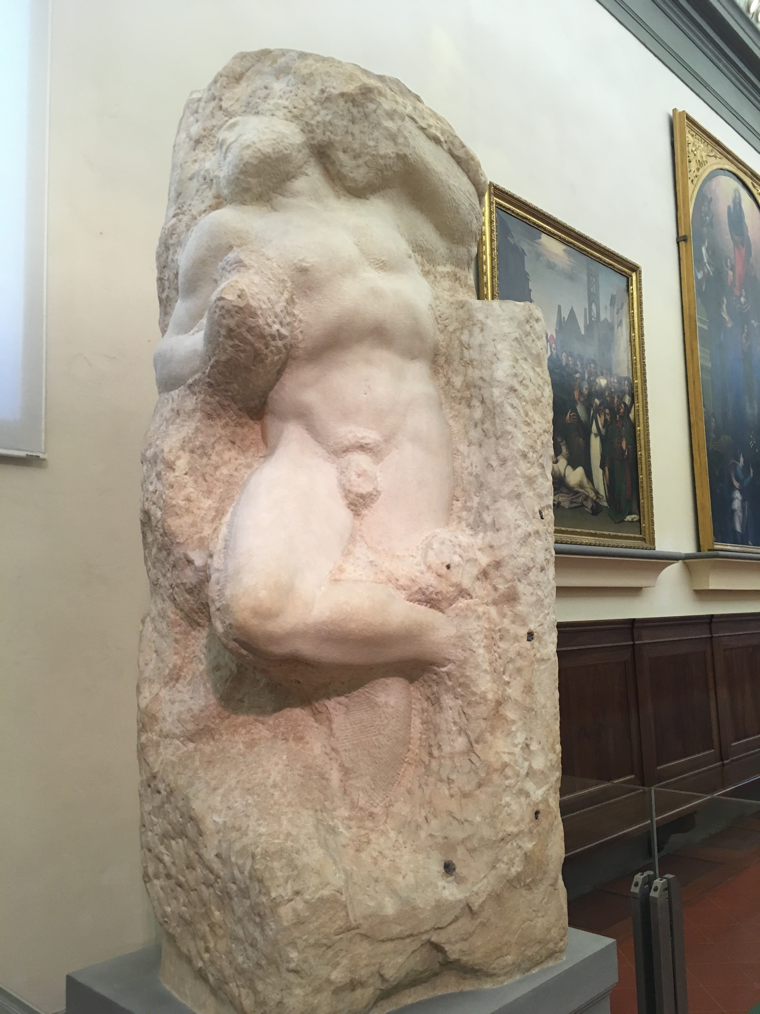
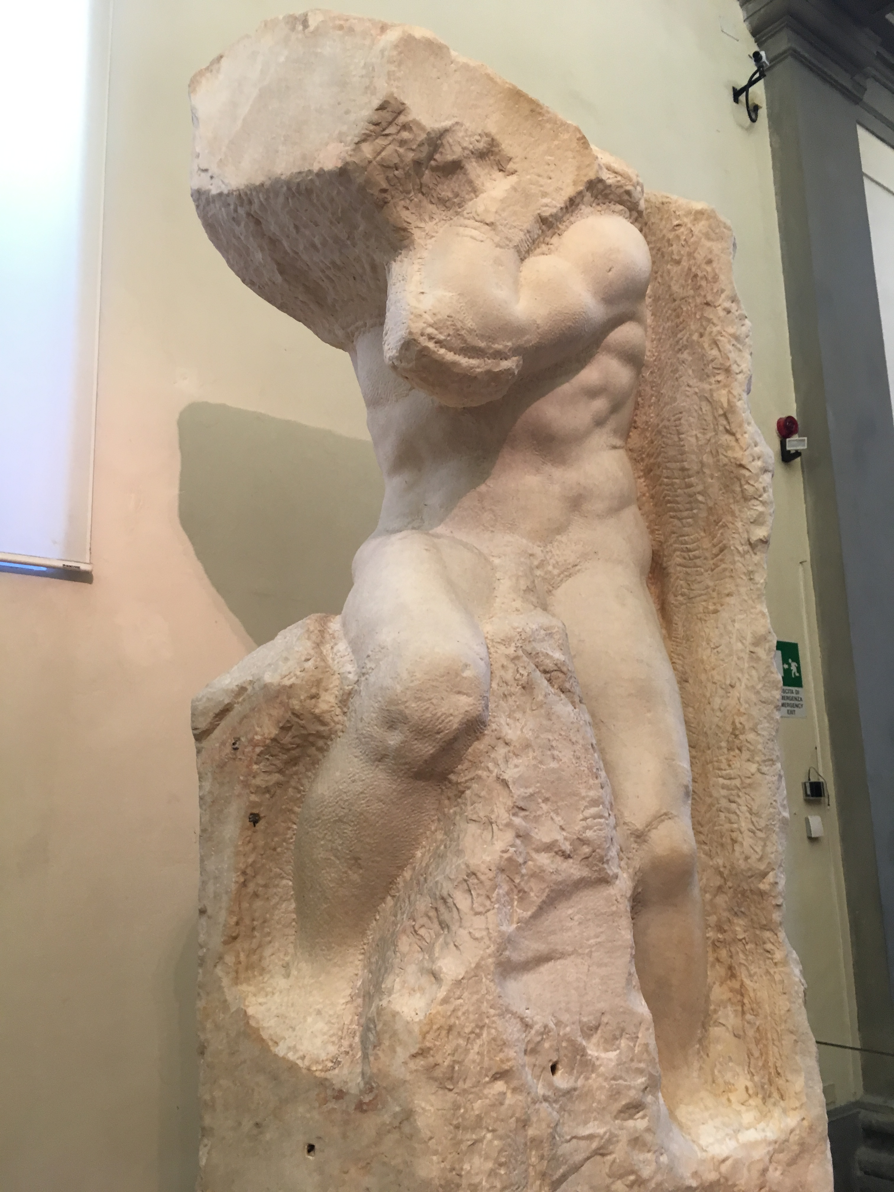

Slide 33
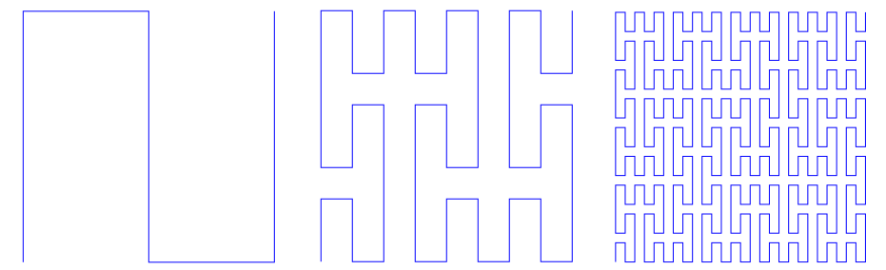
Curva di Peano - Hilbert

Slide 34
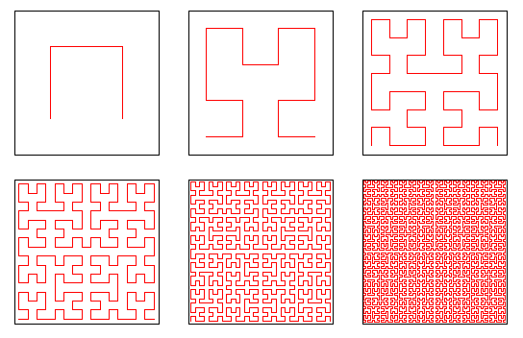
Curva di Peano - Hilbert

Slide 35


Slide 36
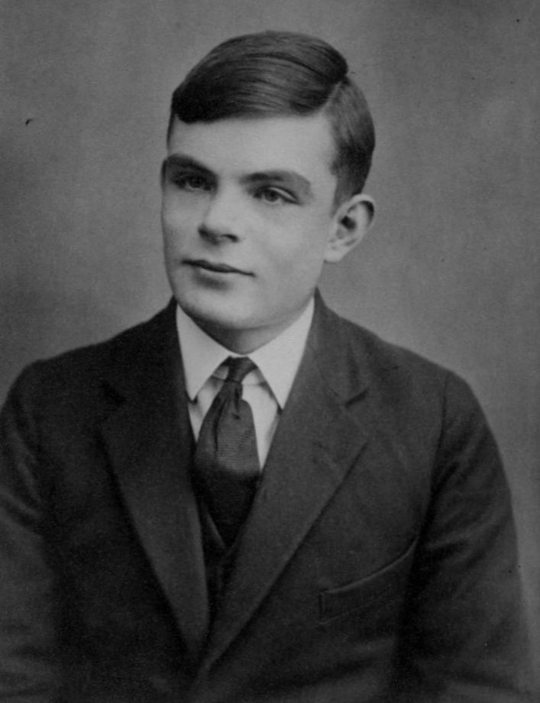
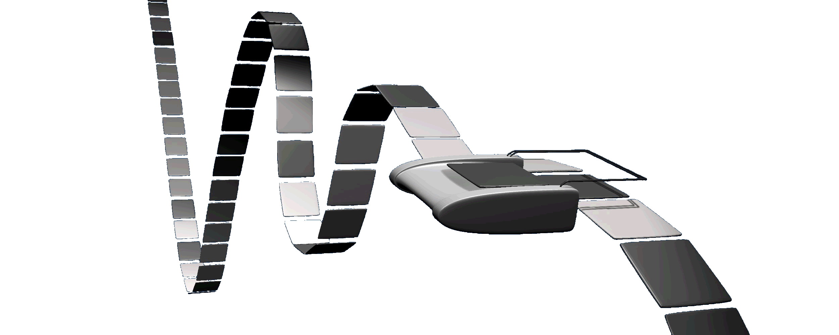
Alan Turing, Macchina di Turing (1936)

Slide 37
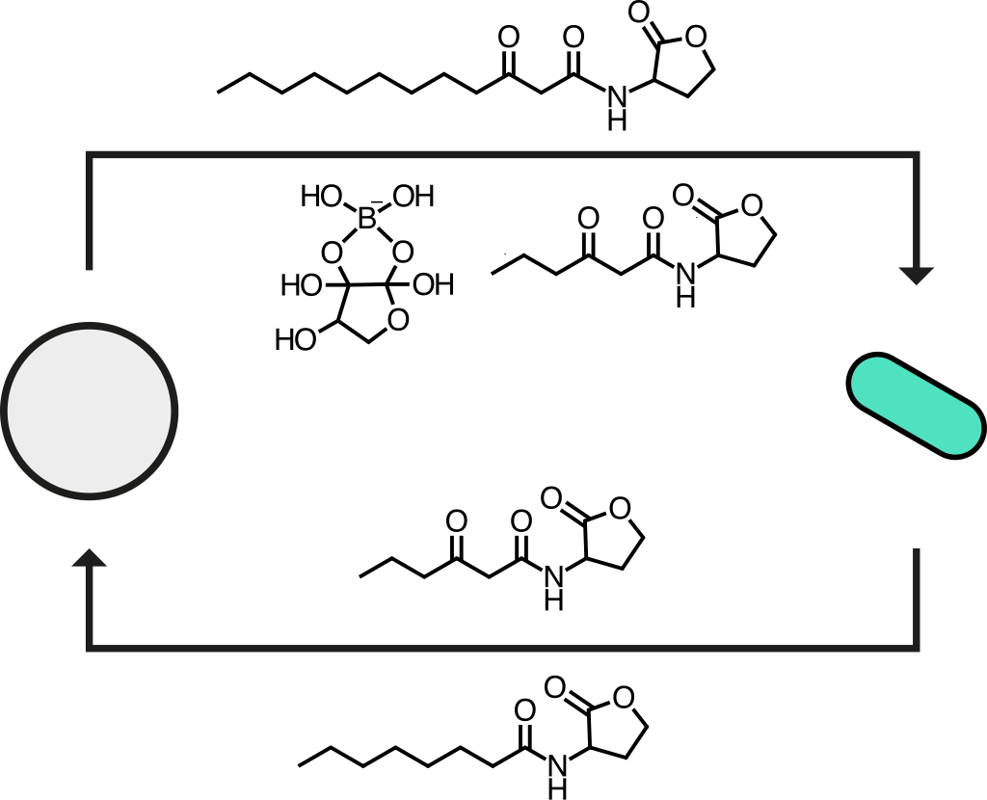

Slide 38
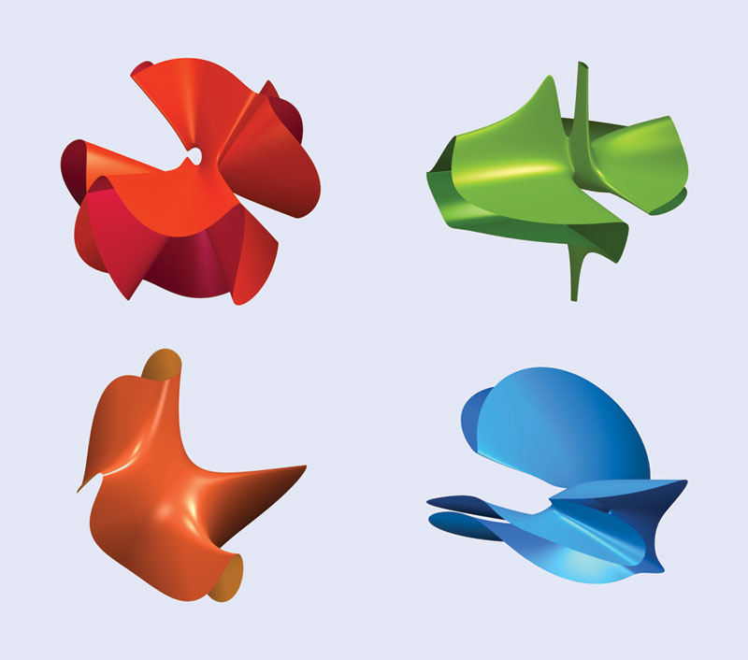
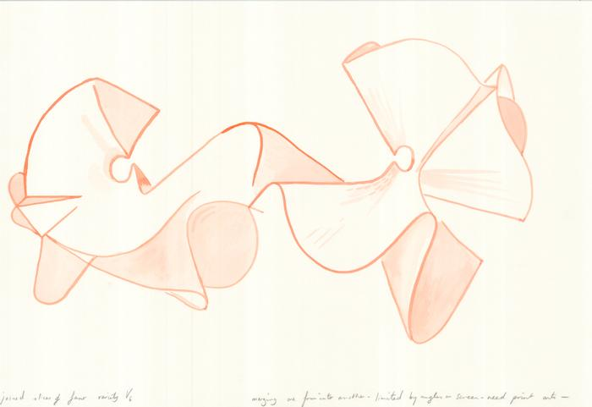
Varietà di Fano

